Slide 1
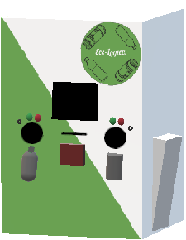
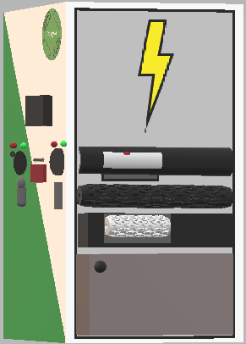
Paola Gabriele, Giulia Marocchi, Iulia Muresan, Giorgia Palumbo, Filippo Creti

Slide 2
INTESTAZIONE
ECO-LOGICA: “la nostra logica dà vita all’ecologia!”
Il nostro team è formato da:
Paola Gabriele (telefono:3347110303 email: paolagabriele2001@gmail.com);
Giulia Marocchi (telefono:3487509799 email: giuliamarocchi44@gmail.com);
Iulia Muresan (telefono:3461834628 email: iuliamuresan111@gmail.com);
Filippo Creti (telefono:3491178182 email: filippocreti52@gmail.com);
Giorgia Palumbo (telefono:3316508497 email: giorgiapalumbo60@gmail.com).

Slide 3
PROBLEMA
SOLUZIONE
Errori nella raccolta differenziata di plastica e lattine;
L’inquinamento ambientale causato dalle automobili e dai camioncini utilizzati per la raccolta dei rifiuti;
Sporcizia nei luoghi pubblici.
Grazie alla presenza di due fori, la nostra macchina esegue una raccolta differenziata corretta.
Incentiviamo l’utilizzo dei mezzi di trasporto pubblici in alternativa alle automobili;
Diminuiamo la circolazione dei camioncini che si occupano della raccolta rifiuti attraverso il sensore di quasi pieno e di pieno posto all’interno della nostra macchina;
facciamo in modo che le persone, utilizzando ECO-LOGICA, puliscano automaticamente le strade;
utilizziamo camioncini ad elettricità per le consegne;

Slide 4
MAGIA
ECO-LOGICA si differenzia per diversi aspetti:
permette il riciclo dell’alluminio, oltre che a quello della plastica;
permette di ottenere punti sconto per l’uso dei mezzi di trasporto;
permette anche alle persone diversamente abili di poter utilizzarla;
non permette solo di fare il riciclo di plastica e alluminio ma si occupa anche di diminuire l’inquinamento nelle strade causato da automobili e camioncini;
fa in modo che siano le persone, utilizzandola, a rendere le strade più pulite;
facilita il lavoro degli operatori economici.

Slide 5
BUSINESS MODEL
Le nostre fonti di guadagno sono le seguenti:
vendita della macchina;
pubblicità all’interno dell’applicazione;

Slide 6
COMPETITORS
I nostri competitors sono:
Hera: noi ci differenziamo per la nostra estrema coerenza e dedizione alla raccolta differenziata che viene eseguita in modo efficace e senza errori, grazie alla presenza di due fori distinti;
Macchine che offrono buoni-sconto per i supermercati: offriamo la possibilità di raccogliere buoni sconto per i mezzi di trasporto; offriamo, oltre al riciclo della plastica, anche quello dell’alluminio; la nostra macchina risulta sicura da eventuali infortuni grazie alle precauzioni che abbiamo preso in merito; diamo la possibilità anche alle persone diversamente abili di usufruirne.

Slide 7
GO TO MARKET
STRATEGIA DI MARKETING:
offriamo ai nostri clienti una macchina in omaggio ogni cinque acquistate;
allestiremo periodicamente degli showroom.

Slide 8
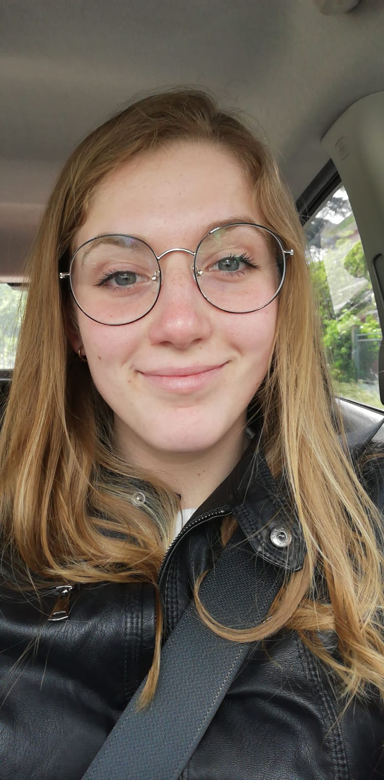
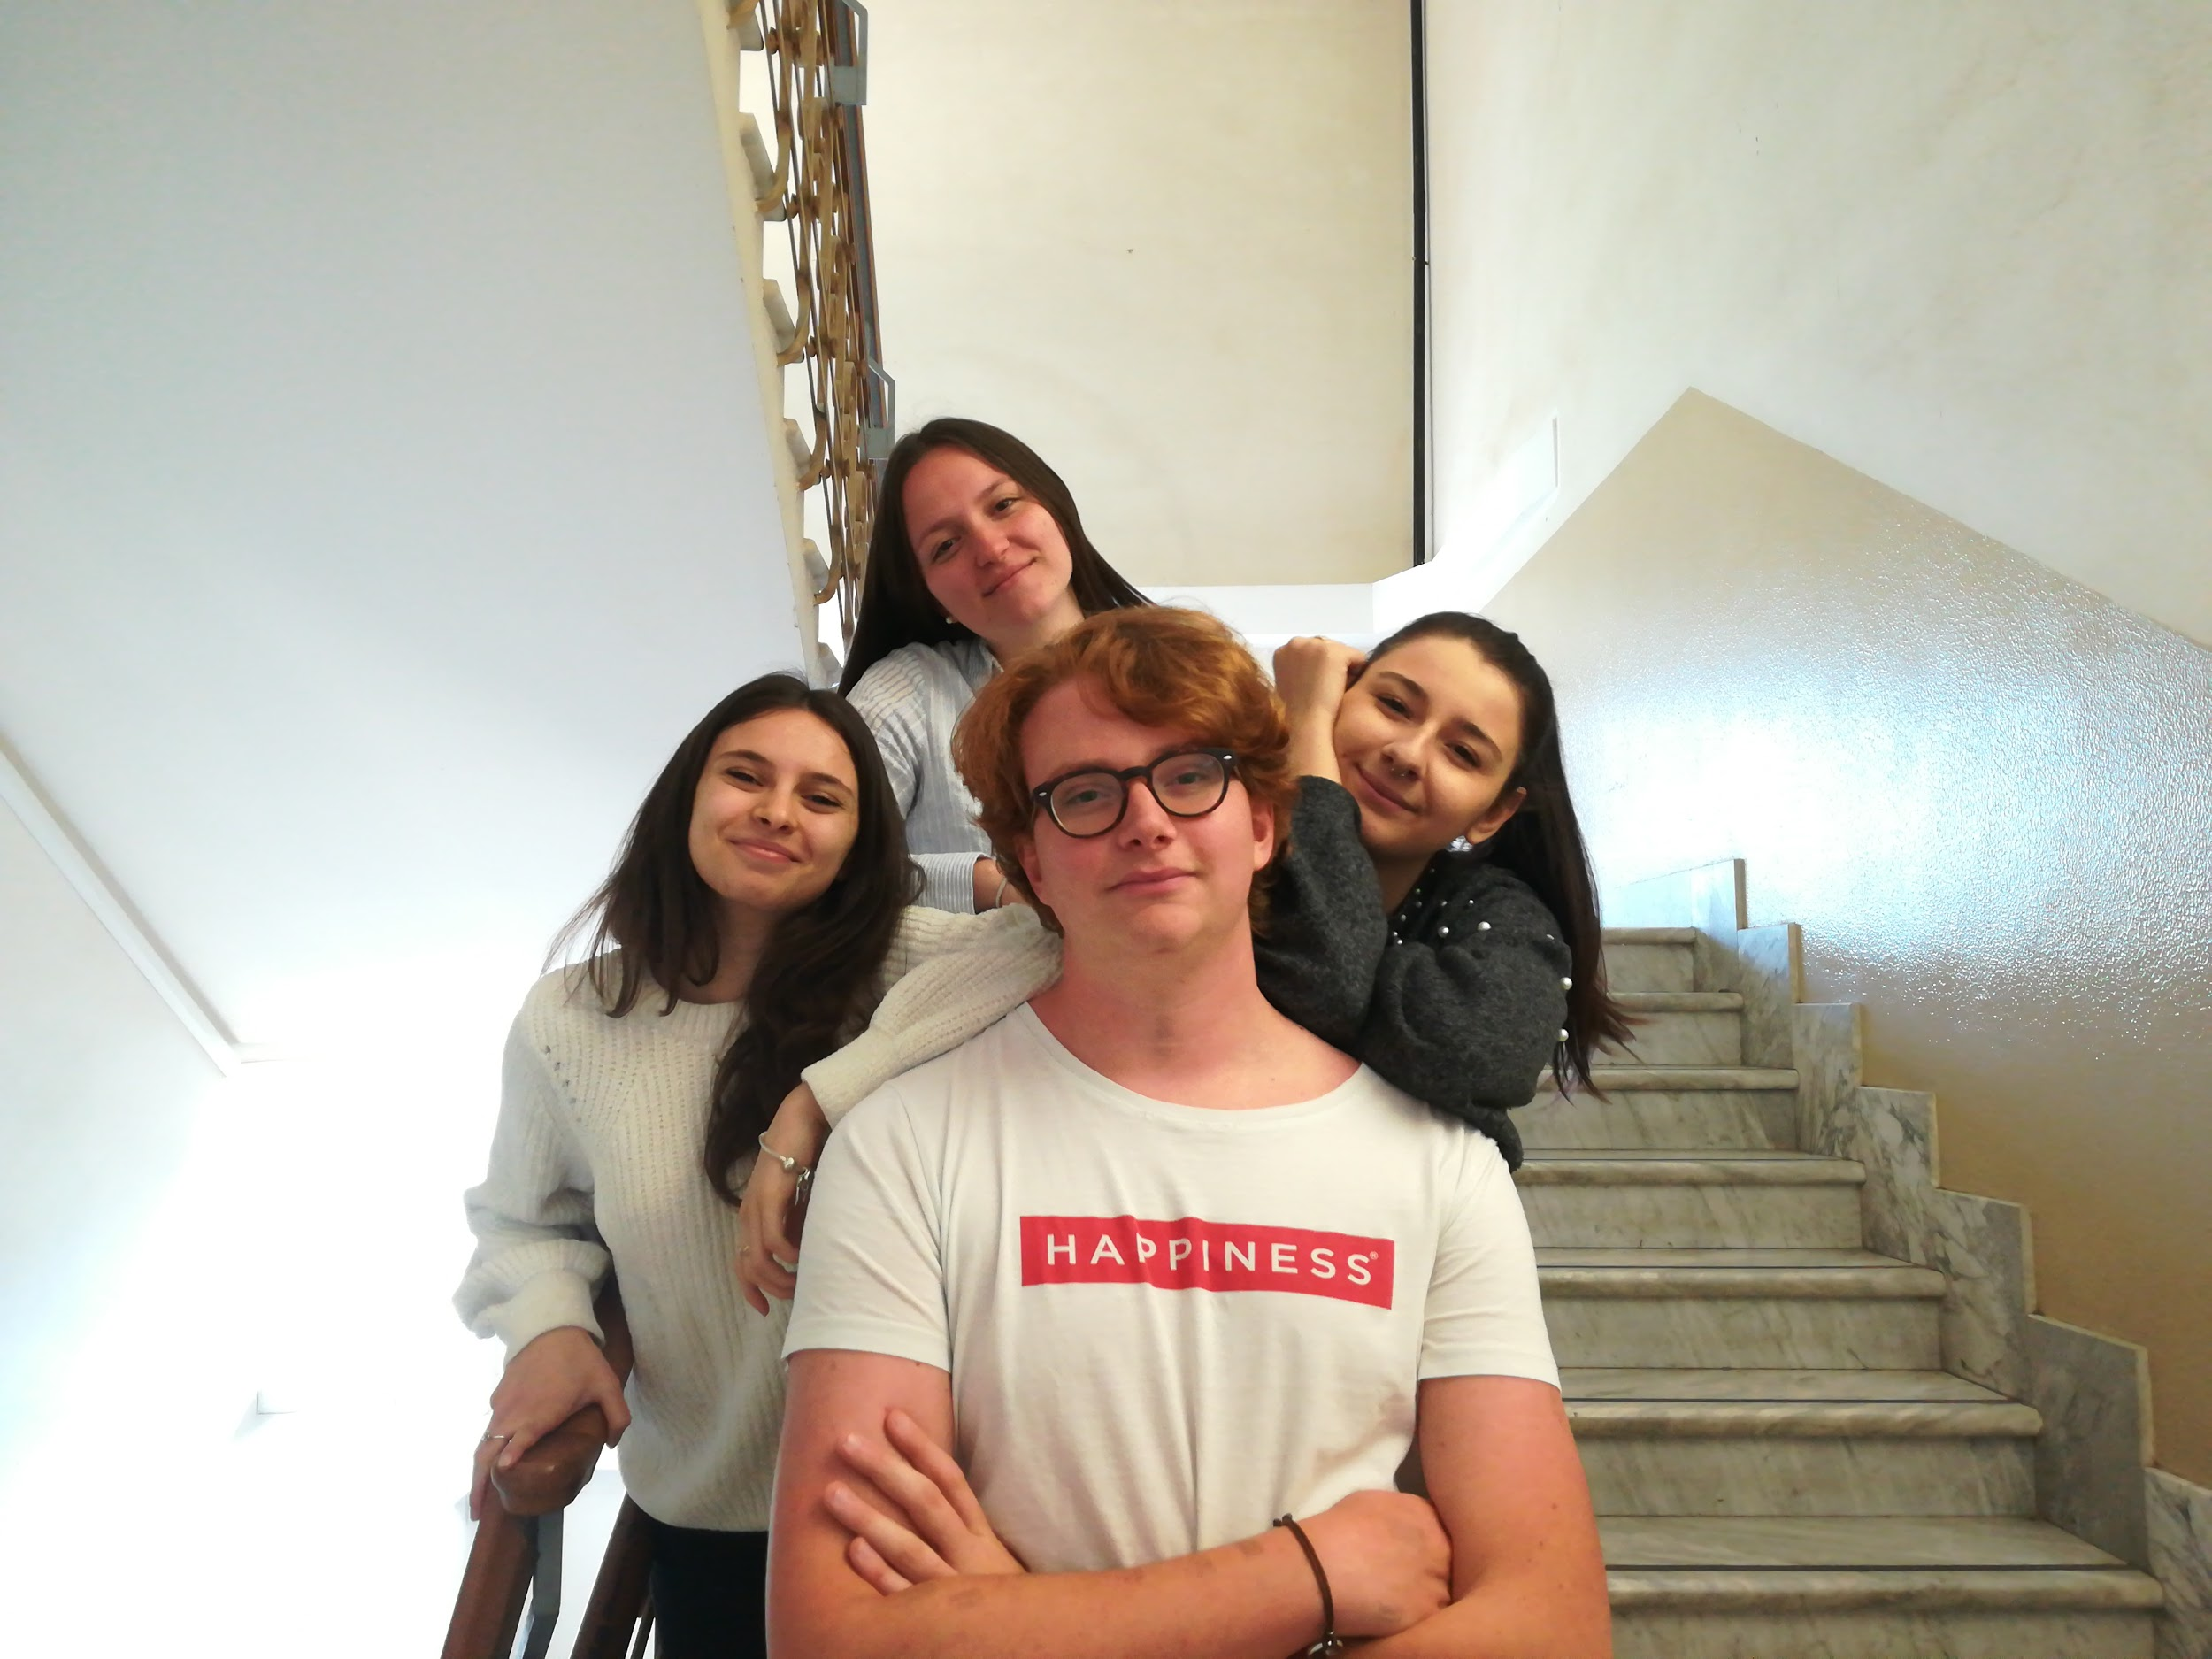
TEAM
Funzione produttiva: Iulia Muresan, Giorgia Palumbo e Filippo Creti;
Funzione amministrativa: Paola Gabriele;
Funzione commerciale: Giulia Marocchi.
Iulia Muresan, Giorgia Palumbo e Filippo Creti: grande capacità di progettazione della macchina e di assemblaggio;
Paola Gabriele: abilità organizzativa ed imprenditoriale;
Giulia Marocchi: capacità di interagire con le persone e comprendere ciò che vogliono.

Slide 9
FINANCE
COSTI FISSI
Affitto del capannone;
applicazione ECO-LOGICA da noi creata;
mantenimento sito web con canale e-commerce;
stipendi.
COSTI VARIABILI
Parte elettronica, meccanica ed informatica per la macchina e l’applicazione;
singoli pezzi della macchina per eventuali ricambi;
materiale per imballaggio e confezionamento.
RICAVI
I nostri clienti pagano il prezzo della macchina;
le altre imprese pagano per inserire la loro pubblicità all’interno della macchina.

Slide 10
PERCHÉ INVESTIRE SU DI NOI
Eco-logica rispetta l’ambiente
Offre la garanzia di una raccolta differenziata pratica ed efficiente!
L’uso della macchina è accessibile a tutti
Educa le persone a fare la raccolta differenziata anche al dì fuori delle proprie abitazioni.

